Slide 1
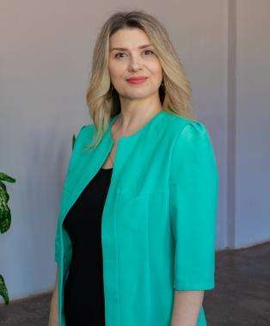
Загальні відомості
Фах за освітою: Філолог, викладач англійської мови і літератури, вчитель німецької мови
Тушинська Олена Борисівна
Посада:
Вчитель англійської мови
Стаж:
24 роки
Вчитель вищої категорії, Старший учитель

Slide 2
Тема навчально-методичної проблеми
Застосування інтерактивних технологій як один із засобів підвищення ефективності сучасного уроку іноземної мови

Slide 3
Стимулювання інтересу до англійської мови
Мета впровадження проблемної теми в практику:
01
02
Вміння працювати в команді
03
04
Глибоке засвоєння програмного матеріалу
Використання англійської мови у подальшому житті.

Slide 4
Моя педагогічна місія:
Володіти мовою, вдосконалюватись і надихати учнів до вивчення мови, допомагати їм розвивати впевненісь і навички комунікації для досягнення успіху в сучасному світі.

Slide 5
Моя педагогічна візія:
Постійне професійне зростання
Створення стимулюючого та безпечного середовища
Використання інноваційних методик для розвитку мовних та комунікативних навичок
Індивідуалізований підхід до кожного учня
Прищеплення шанобливого ставлення до культури та традицій України

Slide 6
Підвищення кваліфікації
Рік | Платформа | Тема | Кількість годин
2019 | ІППОЧО | Державний стандарт початкової освіти | 30
2020 | ІППОЧО PROMETHEUS | Нові професійні цінності, ролі і завдання сучасного учителя іноземних мов НУШ Протидія та попередження булінгу в закладах освіти | 30 80
2021 | PROMETHEUS ЦПРПП | Освітні інструменти кртитичного мислення Створення цифрових навчальних ресурсів | 60 12
2022 | British Council і МОН PROMETHEUS | Навчання учнів 5-9 класів в умовах реформування іншомовної галузі освіти Навчання з попередження ризиків від вибухонебезпечних предметів Перша домедична допомога в умовах війни | 30 30 15
2023 | ІППО Освіторія | Створення безпечного, відкритого та інклюзивного середовища в закладах освіти Психологічна підтримка дітей та дорослих в умовах війни Розумію: курс психолого-емоційної підтримки | 15 2 30

Slide 7
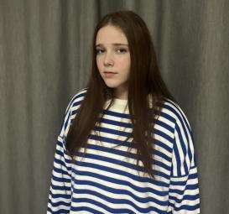
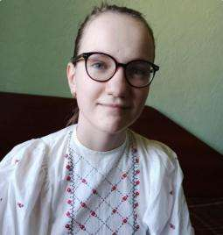
Переможці ІІ етапу олімпіади з англійської мови:
2023-2024 н.р. Штирбу Вікторія (ІІІ), Колесник Людмила (ІІІ)
Результативність педагогічної діяльності
:

Slide 8
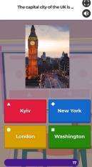
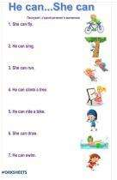
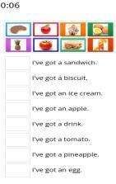
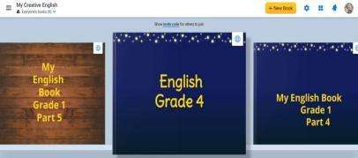
Авторські матеріали на інтернет-ресурсах
Liveworksheets:
Quizlet:
KahOOT:
Wordwall:
Book Creator:

Slide 9
5 цілей на наступні 5 років
01
Розвиток професійних навичок
02
Вивчення та запровадження інноваційних методів для підтримки психологічного благополуччя
Участь у міжнародних проєктах та іспитах
03
Використання інтерактивних платформ для особистісно-орієнтованого навчання
04
05
Залучення до позашкільних заходів

